Slide 1


A Estratégia de Inovações Institucionais para Articulação e Coordenação do Sistema de Inovação Paraibano
Equipe de Coordenação PLADES
Governo da Paraíba -UFPB
2016-2021

Slide 2

1. Objeto
O Desenvolvimento Territorial
dos APLs Paraibanos

Slide 3
2. Objetivo Geral do PLADES
Tornar a Paraíba o Estado Nordestino com uma Estratégia Integrada de
Desenvolvimento Territorial
com o Planejamento de programas e instrumentos de política produtiva e inovativa, em um horizonte de médio prazo

Slide 4
3. Vetor de Descrição dos Problemas:
Fragilidades Institucionais
Fragililidades para o Desenvolvimento Territorial dos APLs
  Na capacitação Produtiva, Tecnológica e Inovativa
  No arcabouço institucional e sua estrutura organizacional
  Na integração entre os atores-chave do Sistema de Inovação estadual
  Na capacidade de promover a sustentação econômica, social, ambiental, fiscal e financeira da estratégia de desenvolvimento territorial a ser implantada

Slide 5
4. Diretriz Estratégica
O Planejamento e Execução de Inovações Institucionais,
onde e quando avaliados necessários
no âmbito do Sistema de Inovação Estadual
Reestruturando as Organizações (SETDE)
Reorganizando a sua Governança (NEAPL)
Redefinindo Objetivos (IES)
Desenhando novos Instrumentos de Ação (OP-APL)

Slide 6
6. Vetor de Descrição de Resultados
Tornar a Política de APLs um Eixo Estruturante do Desenvolvimento da Paraíba
Tornar Sistêmico o Planejamento das Políticas para APLs
Tornar o NEAPL espaço de coordenação das Políticas de Desenvolvimento
Tornar as IES parceiras estratégicas para Sistema Produtivo e para o Governo
Tornar Estratégias Empresariais aderentes ao Padrão de Concorrência Global
Tornar as Políticas Públicas coerentes com as Estratégias Empresariais

Slide 7
NEAPL
Conselho
PLADES
UFPB-Governo
CIGOV
CIES
CISPE
Órgãos públicos Federais, estaduais e Municipais
UFPB, IFPB, UFCG, UEPB
FIEP, SEBRAE, FAEPA, Fecomercio,
Coord.-Executiva
NEAPL
Câmaras Temáticas

Slide 8
NEAPL
Câmaras Programáticas
Plataforma de Soluções Técnico-Econômicas
Plataforma de
Soluções
Político-Institucionais
Plano de Desenvolvimento Econômico e Social Sustentável do APL
Câmara Temática
APL TICC
Governança do APL,
Pesquisadores
das IES,
Técnicos do Sistema S,
Técnicos da SETDE, Técnicos do PaqTc
Empresários da SUCESU,
Empresários de Mídia Digital, Consultoria, IPHAEP,
CIES
CIGOV
CISPE
Projeto 1
Cooperação Inovativa
Projeto 1
Infraestrutura
Visão de Futuro
Vetor de Problemas
Vetor de Soluções
Projeto 2
Inteligência Territorial
Coordenação-
Executiva
Projeto 2
Financiamento
Projeto 3
Alterações Tributárias
Projeto 3
Comercialização
Projeto 4
Marco Legal de C&T&I

Slide 9
PLADES PARAÍBA
PLADES PROGRAMÁTICOS
Programas da CIES
Programas da CIGOV
Programas da CISPE
POLÍTICAS PARA PLATAFORMAS DE SOLUÇÕES
NATUREZA DAS POLÍTICAS
NÍVEIS DAS PLATAFORMAS
Dimensão Político-Institucional
ESTRUTURANTES
TERRITORIAIS
Dimensão Técnico-Econômica
SETORIAIS
Dimensão Sócio-Cultural
LOCAIS
PLADES TEMÁTICOS
CT LOCAIS
CT SETORIAIS
CT TERRITORIAIS
CT ESTRUTURANTE
CÂMARAS TEMÁTICAS
APLs RECONHECIDOS PELO NEAPL-PB

Slide 10
Níveis das Câmaras Temáticas do NEAPL-PB
As CTs serão hierarquizadas de acordo com a complexidade da Rede de Atores que a compõem, obedecendo a seguinte escala:
- Nível 1 : CT de um único APL
- Nível 2 : CTs em Rede Setorial: composta de dois ou mais APLs de mesma cadeia produtiva
- Nível 3 : CTs em Rede Territorial: composta de dois ou mais APLs de atividades produtivas distintas em um mesmo território
- Nível 4 : CT Estruturante: composta por rede de duas ou mais CTs setoriais e territoriais

Slide 11
7. Visão Estratégica
O Desenvolvimento Territorial resulta de um
Sistema Produtivo e Inovativo que gera, difunde e enraiza conhecimento,
Estabelece sua direção e ritmo, de forma integrada e integradora
das múltiplas escalas territoriais,
dos diversos interesses sociais, políticos e econômicos
das diferentes dinâmicas temporais

Slide 12
8. Vetor de Descrição dos Problemas:
Retroalimentação Cumulativa
Fragilidades geram dois problemas retroalimentados e cumulativos :
  Na visão sistêmica do Planejamento do Desenvolvimento Territorial
  No Dinamismo Territorial dos APLs

Slide 13
Fragilidades na Visão Sistêmica do
Planejamento do Desenvolvimento Territorial
Complexidade Espacial –
  Identificação das Escalas Territoriais do Desenvolvimento
    Articulação Multiescalar do Desenvolvimento Territorial
Complexidade Dinâmica –
  Identificação da Temporalidade dos Processos de Desenvolvimento
    Integração Intertemporal de Processos de Curto e Longo Prazo
Complexidade Institucional –
  Identificação dos Interesses Estratégicos dos Atores do Território
    Coordenação e Alinhamento Estratégico de Interesses

Slide 14
Fragilidades no Dinamismo Territorial dos APLs
Insuficiente escala, reduzida diversificação e perfil produtivo Tradicional dos APLs
Presença esparsa e territorialmente desarticulada em atividades “portadoras de futuro”
Estratégias inovativas de direção não-equitativa, reduzida amplitude produtiva intersetorial e baixa pervasividade multiescalar
Infraestrutura física e de C&T heterogênea e não integradora do tradicional ao “futuro do desenvolvimento” => heterogeneidade estrutural
Assimetrias Institucionais entre organizações governamentais, de C&T&I e o sistema produtivo

Slide 15
Estratégia Técnica do PLADES
Os Estudos
Oportunidades
Investimento
Mapeamento APLs
Políticas Públicas
Balança Comercial
Impacto Grandes Projetos

Slide 16
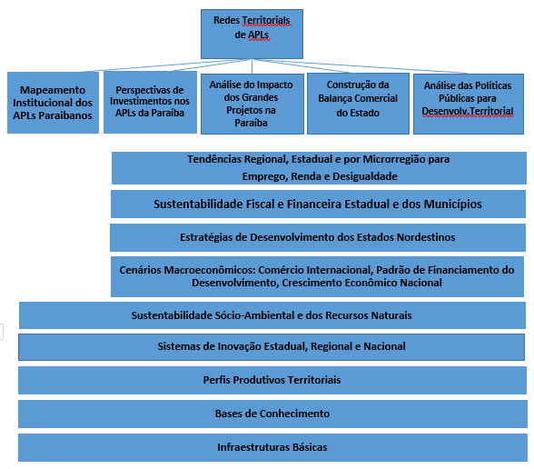

Slide 17
Núcleo de Coordenação do PLADES
NETE/Departamento de Economia/UFPB
  Paulo Fernando Cavalcanti Filho – Coordenador- Geral (Doutor em Economia/UFRJ)
  Danilo R. Arruda – Gerente Executivo (Doutor em Economia/UFRJ)
NEAPL/SETDE
  Delma Aquino – Coordenadora-Financeira (Mestre em Gestão Pública/UFPE)
GEDIN/SETDE
  Marília Medeiros de Araújo – Coordenadora Administrativa (Mestre em Economia/UFRN)

Slide 18
Obrigado pela Atenção!
pladesapl@gmail.com
pcavalcantifilho@Hotmail.com
delmacompet@gmail.com
marilia.mda@outlook.com
dr_arruda@yahoo.com.br

